Slide 1
18. - ŠKOKO OPIS ŽIVALI
V tem poglavju bomo spoznali:
zakaj sploh beremo ali poslušamo opis živali in kaj izvemo iz opisa,
kako naredimo opis živali z miselnim vzorcem ali preglednico,
kako opisujemo žival (pisno ali ustno) in na kaj moramo pri tem paziti.

Slide 2
Preberi besedilo o kokoši (DZ stran 40).

Slide 3
KLJUČNE BESEDE O OPISU KOKOŠI:
Prvi odstavek govori o ZUNANJOSTI.
Drugi odstavek govori o PREHRANJEVANJU.
Tretji odstavek govori o RAZMNOŽEVANJU.
Četrti odstavek govori o njenem BIVALIŠČU.
Peti odstavek govori o UPORABNOSTI.

Slide 4
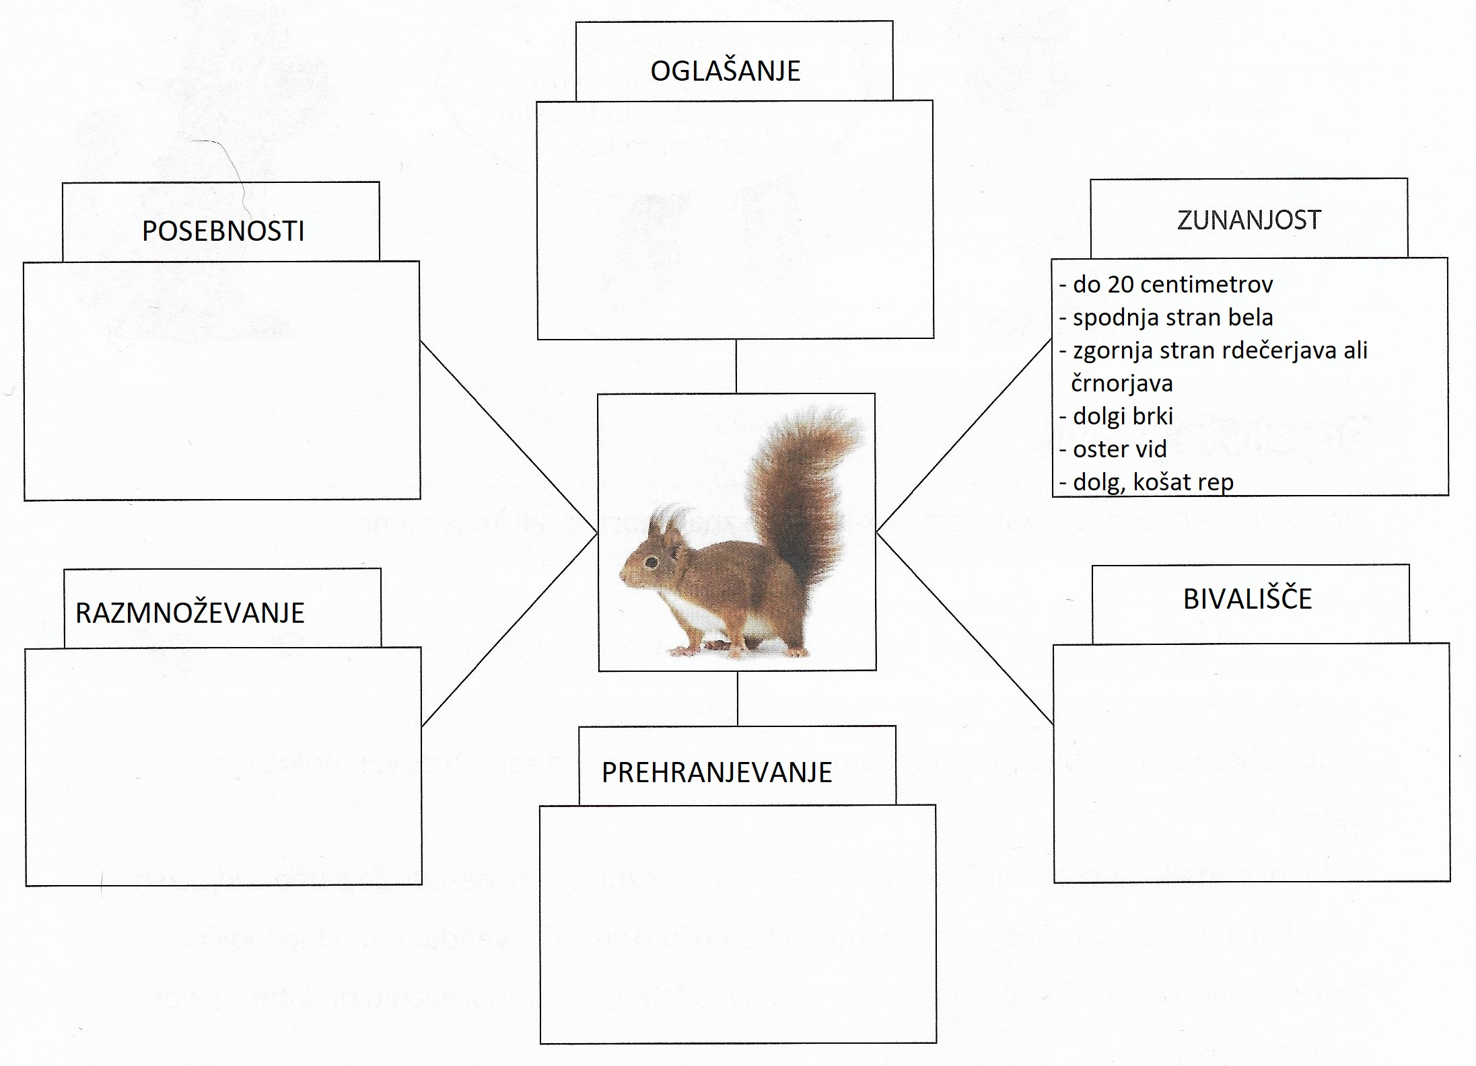
Bistvene podatke in ključne besede lahko predstavimo v preglednici ali kot miselni vzorec. S pomočjo preglednice ali miselnega vzorca lahko ustno ali pisno opišemo žival.
PREGLEDNICA MISELNI VZOREC

Slide 5
NALOGE (v DZ):
1. Še enkrat preberi besedilo o kokoši (DZ st. 40 / 3. naloga).
2. Reši naloge na strani 41, 42, 43, 44 (9. nalogo) in stran 47.

Slide 6
Viri:
Gradim slovenski jezik 4, izdaja s plusom, Rokus Klett, 2019
Radovednih pet, Slovenščina 4, 2. del, Rokus Klett, 2014

